Slide 1


Slide 2
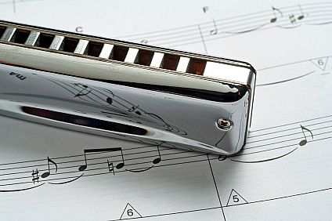
Entrada...
HOJE É TEMPO DE LOUVAR A DEUS!

Slide 3


Comunidade de Guaratuba

Slide 4

DEUS PAI,
FILHO &
ESPÍRITO SANTO.
AMÉM!

Slide 5
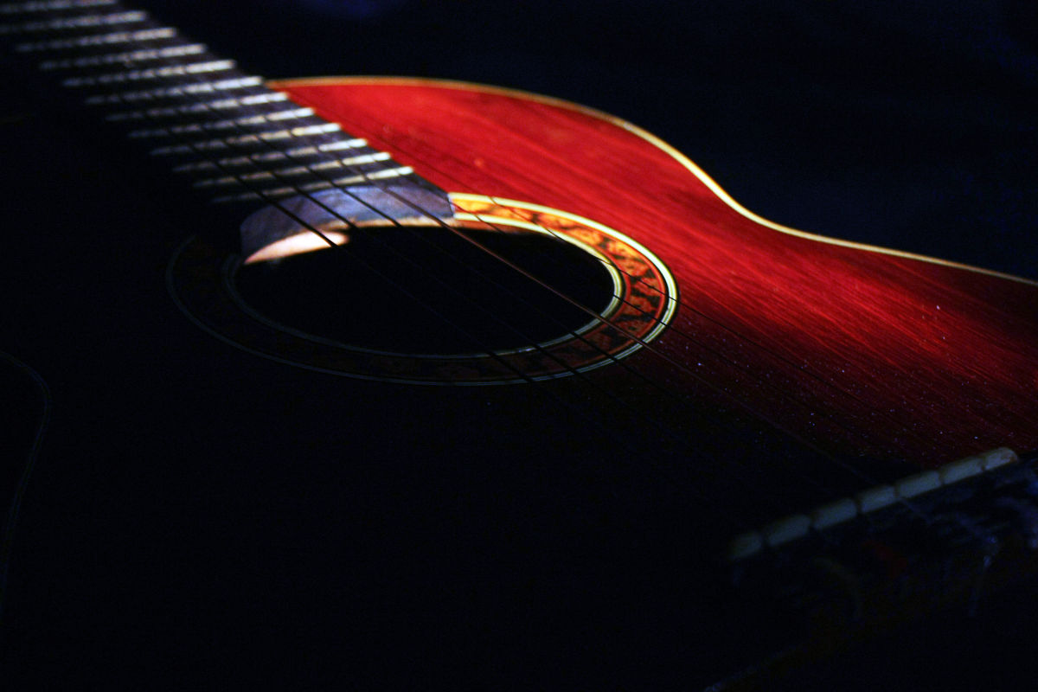
Hinos do Povo de Deus, 123...
TER E DAR A BÊNÇÃO!

Slide 6
/: O NOSSO ENCONTRO VAI SER ABENÇOADO,
PORQUE JESUS VAI DERRAMAR O SEU PODER. :/
/: DERRAMA, SENHOR, DERRAMA SENHOR...
DERRAMA SOBRE NÓS O TEU PODER! :/
/: NÓS HOJE VAMOS SAIR DAQUI ALEGRES,
PORQUE JESUS VAI DERRAMAR O SEU PODER. :/

Slide 7
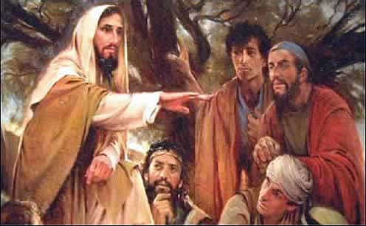
3º Domingo após Epifania
PERCORRIA JESUS TODA A GALILEIA, ENSINANDO NAS SINAGOGAS, PREGANDO O
EVANGELHO DO REINO E CURANDO TODA SORTE DE DOENÇAS DO POVO (Mt 4.23).

Slide 8
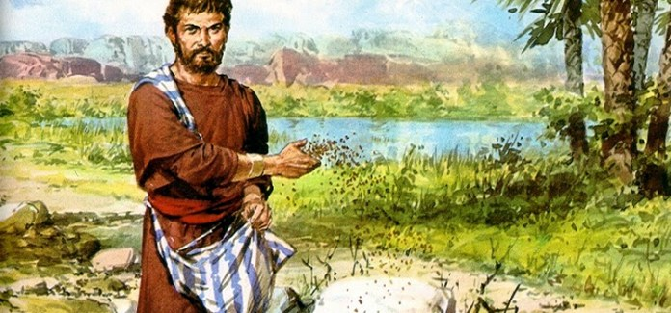
Jesus, o Semeador!

Slide 9
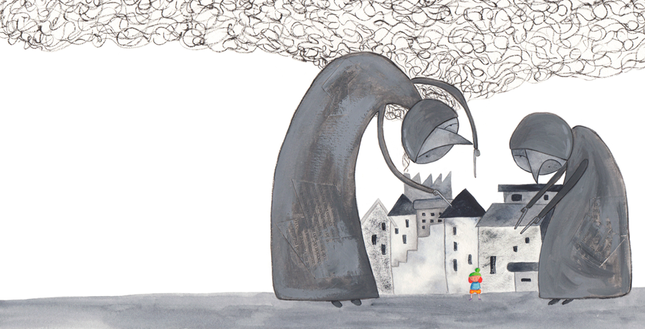
TUDO CINZA...

Slide 10
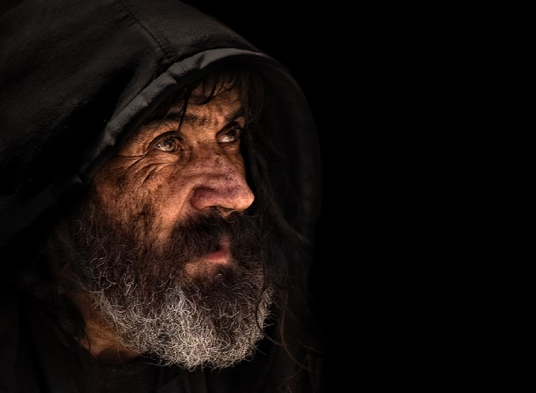
PEREGRINO

Slide 11
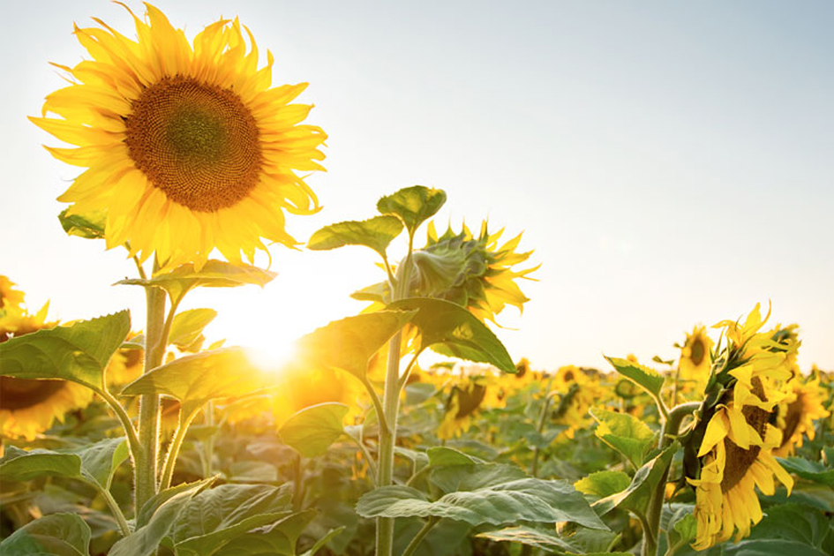
GIRASSOL

Slide 12
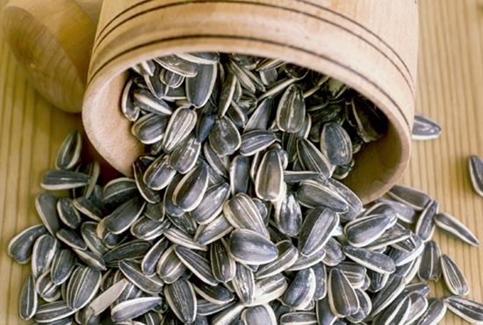
SEMEAR SEMPRE!!!

Slide 13
Hinos do Povo de Deus, 254...
GRANDIOSO ÉS TU!

Slide 14
Senhor, meu Deus! Quando eu, maravilhado,
contemplo a tua imensa criação.
A terra e o mar e o céu todo estrelado
me vêm falar da tua perfeição.
Então minh’alma canta a ti, Senhor...
Grandioso és tu, grandioso és tu!
Então minh’alma canta a ti, Senhor...
Grandioso és tu, grandioso és tu!

Slide 15
E, quando penso, quanto Deus me ama...
Que em meu lugar na cruz Jesus sofreu,
A gratidão meu coração inflama,
pois foi por mim que ele padeceu.
Então minh’alma canta a ti, Senhor...
Grandioso és tu, grandioso és tu!
Então minh’alma canta a ti, Senhor...
Grandioso és tu, grandioso és tu!

Slide 16
Tua palavra veio revelar-me...
O eterno alvo que devo alcançar.
Com tantas bênçãos vens presentear-me.
Eternamente hei de te louvar!
Então minh’alma canta a ti, Senhor...
Grandioso és tu, grandioso és tu!
Então minh’alma canta a ti, Senhor...
Grandioso és tu, grandioso és tu!

Slide 17
TUDO CINZA?
Sociedade,
Comunidade,
Família e
Vida pessoal.

Slide 18

Aquilo que você semear,
Também irá colher (Gálatas 6.7).
Confissão de Pecados
Vinde a mim aqueles que estão cansados (Mateus 11.28).

Slide 19

SALMO 126

Slide 20

HOMENS - QUANDO O SENHOR TROUXE OS CATIVOS
DE VOLTA PARA SIÃO...
MULHERES - FOI COMO UM SONHO.
HOMENS – ENTÃO, A NOSSA
BOCA SE ENCHEU DE RISOS...
MULHERES - E A NOSSA LÍNGUA
COM CANTOS DE ALEGRIA.

Slide 21
HOMENS - ATÉ ENTRE AS OUTRAS
NAÇÕES SE DIZIA...
MULHERES - O SENHOR FEZ COISAS GRANDIOSAS POR ESTE POVO.
HOMENS – SIM! COISAS GRANDIOSAS FEZ O SENHOR POR NÓS...
MULHERES - POR ISSO...
ESTAMOS ALEGRES!

Slide 22
HOMENS - RESTAURA-NOS, SENHOR!
MULHERES - ASSIM COMO ENCHES O LEITO DOS RIOS NO DESERTO.
HOMENS - AQUELES QUE
SEMEIAM COM LÁGRIMAS...
MULHERES - COM CANTOS DE
ALEGRIA COLHERÃO.

Slide 23
HOMENS - AQUELE QUE
SAI CHORANDO ENQUANTO
LANÇA A SEMENTE...
MULHERES - VOLTARÁ, TRAZENDO
OS SEUS FEIXES...
TODOS – COM CANTOS
DE ALEGRIA!

Slide 24
Hinos do Povo de Deus, 472...
POVOS DA TERRA!

Slide 25

POVOS DA TERRA,
LOUVAI AO SENHOR,
COM ALEGRIA,
COM SANTO FERVOR.
TODOS OS POVOS,
LOUVAI AO SENHOR.

Slide 26
Se Cristo nos libertar,
seremos verdadeiramente
livres (João 8.36).
DEUS PAI, FILHO &
ESPÍRITO SANTO. AMÉM!

Slide 27
Hinos do Povo de Deus, 380...
A TUA PALAVRA É SEMENTE!

Slide 28
A tua palavra, a tua palavra, a tua palavra Senhor.
A tua palavra, a tua palavra, a tua palavra é o amor.
A tua palavra é semente e Tu és o semeador.
O meu coração é a terra que tu semeaste, Senhor.
Meditando certo dia na tua Palavra, Senhor,
senti que do alto descia a força do Consolador.

Slide 29
PEREGRINO

Slide 30
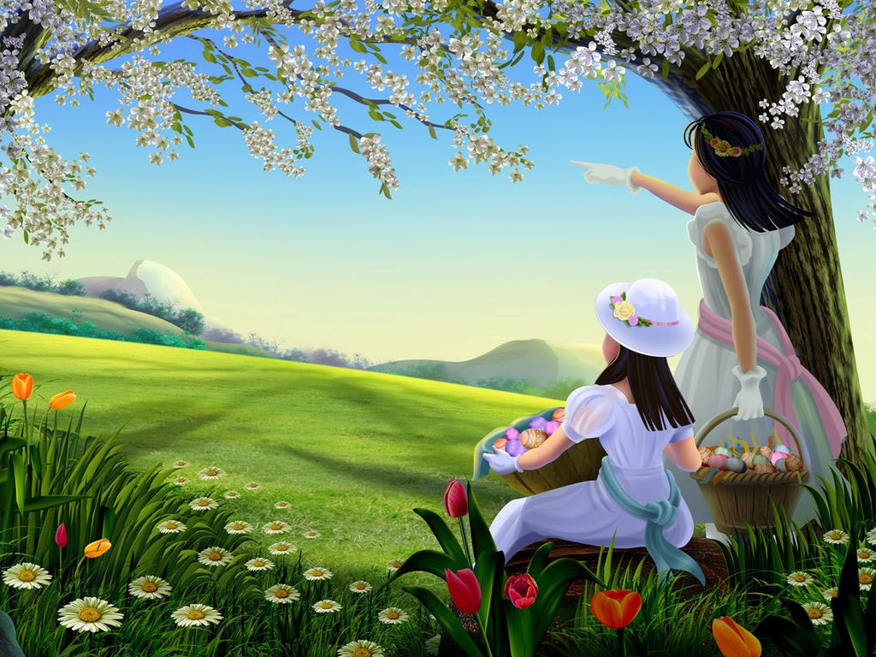
OUVIR
CRER &
AGIR.

Slide 31
Jesus, o Semeador!
Somos seus discípulos!

Slide 32
GIRASSOL
VIVER NA LUZ...
VIVER COM JESUS...
VIVER PARA SERVIR!

Slide 33
CREIO EM DEUS PAI, TODO-PODEROSO, CRIADOR DO CÉU E DA TERRA. E, EM JESUS CRISTO, SEU FILHO UNIGÊNITO,
NOSSO SENHOR, O QUAL FOI CONCEBIDO PELO ESPÍRITO SANTO,
NASCEU DA VIRGEM MARIA, PADECEU SOB O PODER DE PÔNCIO PILATOS, FOI CRUCIFICADO, MORTO E SEPULTADO, DESCEU
AO MUNDO DOS MORTOS, RESSUSCITOU NO TERCEIRO DIA,
SUBIU AO CÉU. E, ESTÁ SENTADO À DIREITA DE DEUS PAI, TODO-PODEROSO, DE ONDE VIRÁ PARA JULGAR OS VIVOS E OS MORTOS.
CREIO NO ESPÍRITO SANTO, NA SANTA IGREJA CRISTÃ,
A COMUNHÃO DOS SANTOS, NA REMISSÃO DOS PECADOS,
NA RESSURREIÇÃO DO CORPO E NA VIDA ETERNA. AMÉM.

Slide 34
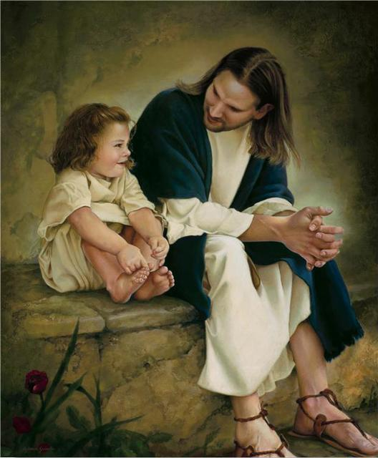
JOANA!
VOCÊ É AMIGA DE JESUS?
VOCÊ DESEJA CAMINHAR
AO LADO DE JESUS?
VOCÊ CRÊ QUE ELE É O
ÚNICO QUE PODE
TE SALVAR?
VOCÊ CONFIA N’ELE
DE TODO O TEU CORAÇÃO?

Slide 35
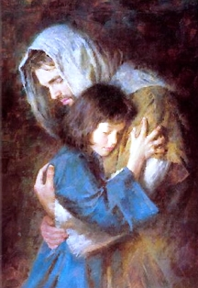
ANELLYZE...
DE CORAÇÃO, VOCÊ CONFESSA
A BÍBLIA COMO ÚNICA REGRA DA FÉ
E DA VIDA CRISTÃ?
VOCÊ RESPEITA A PALAVRA DE DEUS,
COMO ORIENTADORA PARA A SALVAÇÃO?
VOCÊ CRÊ QUE JESUS CRISTO
É O ÚNICO CAMINHO
ENTRE DEUS E A GENTE?
VOCÊ CRÊ QUE, ALÉM DELE,
NÃO HÁ NENHUM OUTRO SALVADOR?

Slide 36
ANELLYZE...
DE CORAÇÃO, VOCÊ ESTÁ
CONVENCIDA DE QUE RECEBEMOS
A SALVAÇÃO APENAS
PELA GRAÇA DE DEUS
E NÃO POR NOSSAS BOAS OBRAS?
VOCÊ DESEJA DEMONSTRAR
A FÉ NO TESTEMUNHO, NA ORAÇÃO
E NA SANTIFICAÇÃO DA VIDA,
MANTENDO-SE EM FIDELIDADE À PALAVRA
E AOS SACRAMENTOS DE DEUS?

Slide 37

JOANA KRÜGER
FERREIRA PRESTES,
Guaratuba, 10/11/2009.
Fª de José Carlos Ferreira Prestes
& Rosani Krüger.
Afilhada de Ivan Carlos Codonio
& Gilda da Silva Codonio.

Slide 38
ANELLYZE SCHMALZ,
Joinville, 30/10/2004.
Fª de Jonatas André Schmalz
& Eliziane dos Santos da Silva.

Slide 39
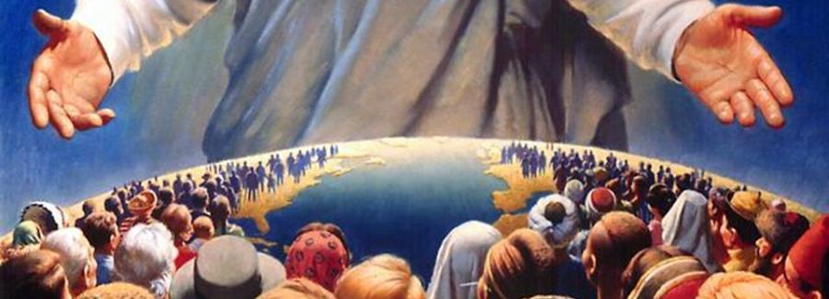
MOMENTO DA BÊNÇÃO

Slide 40
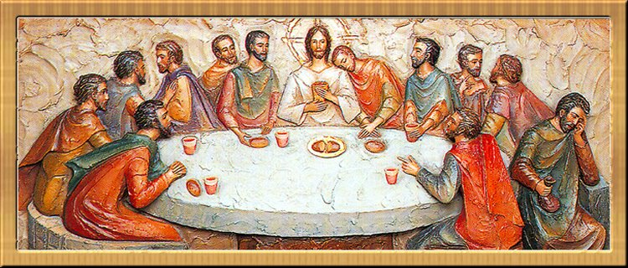
CEIA DO SENHOR

Slide 41


Slide 42

PARÓQUIA / INSTALAÇÃO ESTÁGIO

Slide 43
Hinos do Povo de Deus, 119...
CHUVAS DE BÊNÇÃOS!

Slide 44

CHUVAS DE BÊNÇÃOS TEREMOS,
É A PROMESSA DE DEUS.
TEMPOS BENDITOS TRAZENDO,
CHUVAS DE BÊNÇÃOS DOS CÉUS.
CHUVAS DE BÊNÇÃOS,
CHUVAS DE BÊNÇÃOS DOS CÉUS!
GOTAS BENDITAS JÁ TEMOS.
CHUVAS PEDIMOS A DEUS.

Slide 45
CHUVAS DE BÊNÇÃOS TEREMOS.
MANDA-NOS JÁ, Ó SENHOR!
DÁ-NOS OS FRUTOS BENDITOS
DESSA PROMESSA DE AMOR!
CHUVAS DE BÊNÇÃOS,
CHUVAS DE BÊNÇÃOS DOS CÉUS!
GOTAS BENDITAS JÁ TEMOS.
CHUVAS PEDIMOS A DEUS.

Slide 46
CHUVAS DE BÊNÇÃOS TEREMOS,
CHUVAS MANDADAS DOS CÉUS.
BÊNÇÃOS A TODOS OS CRENTES,
BÊNÇÃOS DO NOSSO BOM DEUS.
CHUVAS DE BÊNÇÃOS,
CHUVAS DE BÊNÇÃOS DOS CÉUS!
GOTAS BENDITAS JÁ TEMOS.
CHUVAS PEDIMOS A DEUS.

Slide 47


Slide 48


